Slide 1
Estudio de consumo de energía mediante métodos de análisis de datos Contexto, métodos de análisis, herramientas y aplicaciones
Mikel Lumbreras Mugaguren
946014985
mikel.lumbreras@ehu.eus
Roberto Garay Martinez
667 178 958
roberto.garay@tecnalia.com

Slide 2
Introducción
Presentación de R
Uso básico del software
Aplicaciones a series temporales de energía
(Introducción acelerada)

Slide 3
Contenido
Introducción | Teoría | 10’
Puesta a punto | Práctica | 20’ | Script 1
Estructura básica de R | Teoría | 15’
Subseteado | Práctica | 30’ | Script 2
Tipos de datos | Teoría | 15’
 |  | 15’
Flujo del programa | Teoría | 15’ | Script 3
Subseteado II | Práctica | 30’ | Script 4
 |  | 15'
Leer y escribir archivos | Práctica | 30’ | Script 5
Graficar | Práctica | 30’ | Script 6
Funciones | Teoría | 15’

Slide 4
Puesta a punto
Descargar la información de GITHUB
Volcar la información en el directorio del proyecto
Abrir R Studio
Crear un proyecto nuevo
Operativa básica [Script 1]

Slide 5
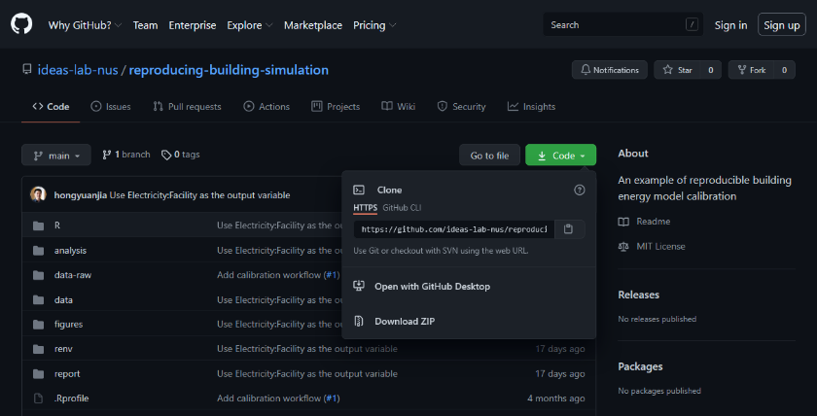
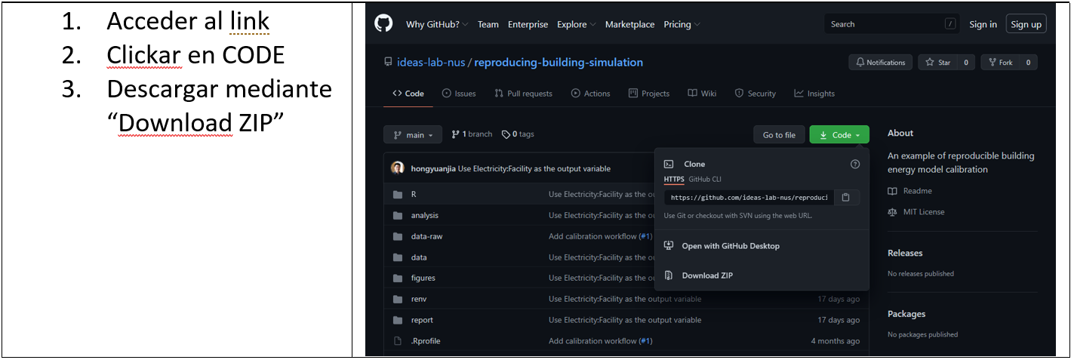
Descargar la información de GITHUB
Acceder a la URL de la práctica
URL
Descargar material en zip

Slide 6
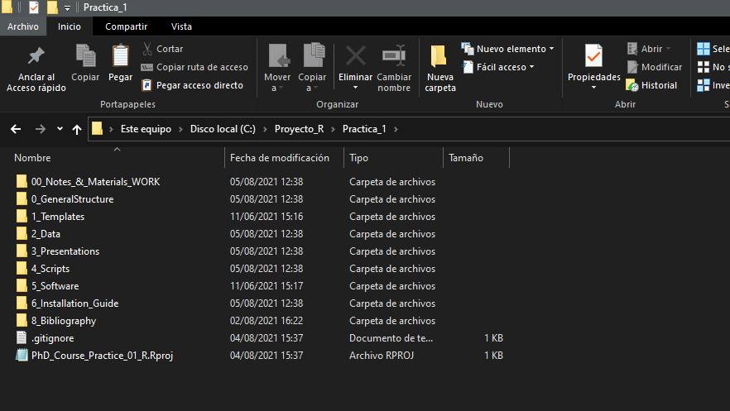
Volcar la información en el directorio del proyecto
Descomprimir el archivo ZIP descargado en un directorio.
Este directorio será el directorio de trabajo de la práctica.
Sugerencia:
C:/Proyecto_R/Practica_1

Slide 7
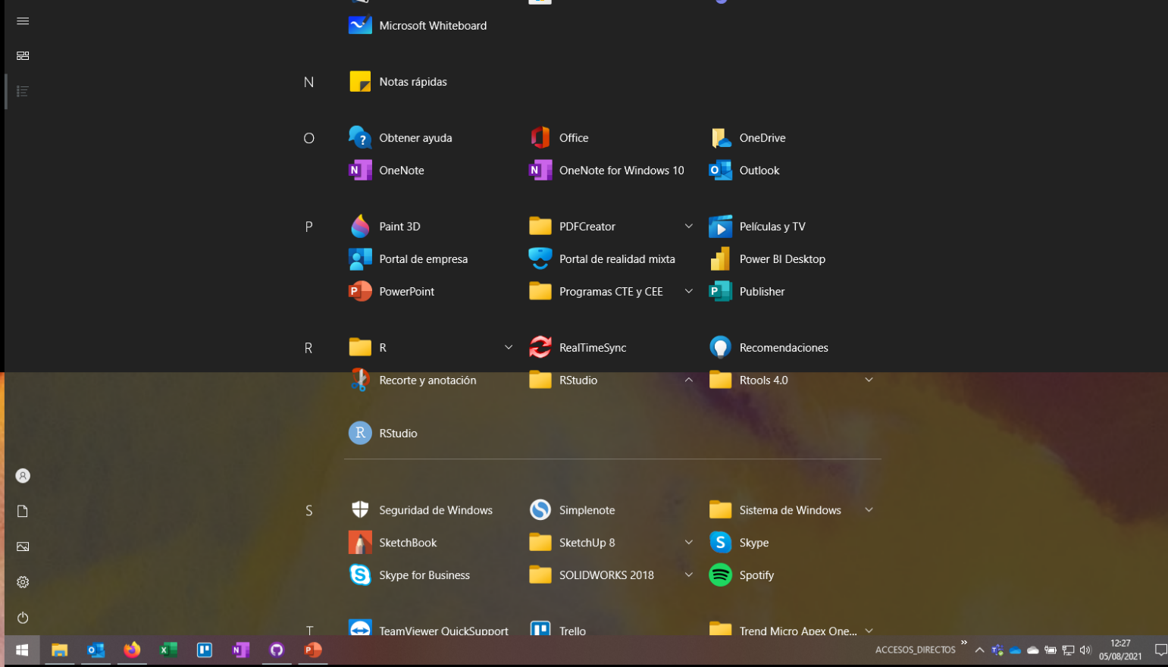
Abrir R Studio

Slide 8
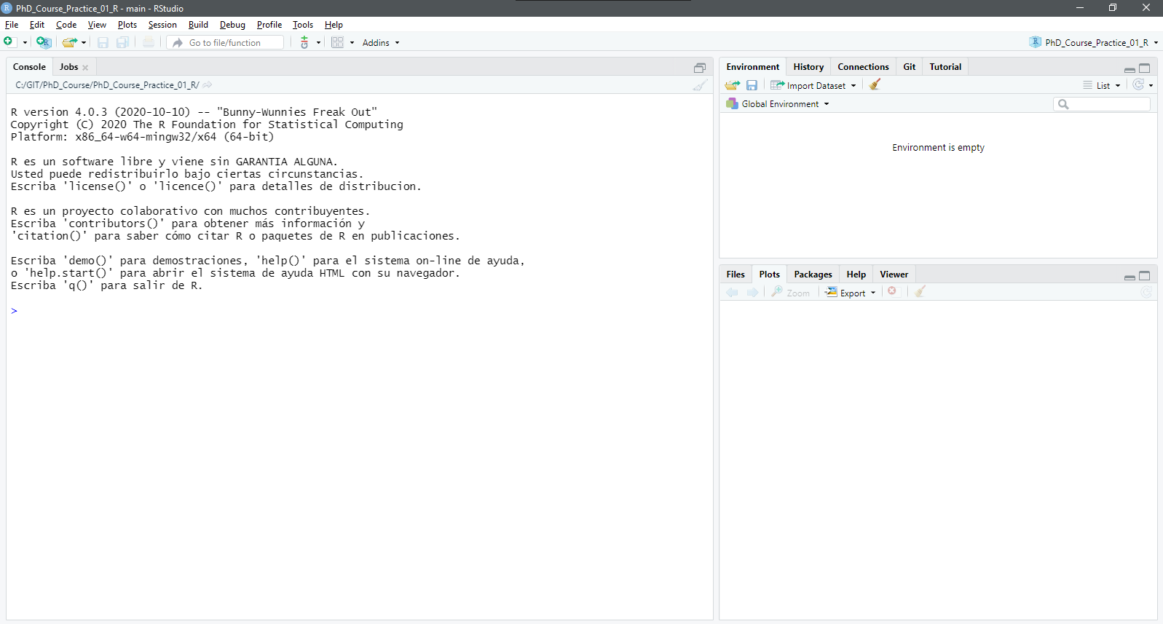
Abrir R Studio

Slide 9
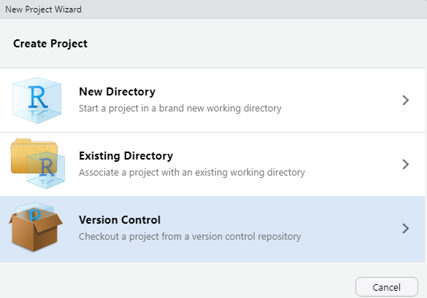
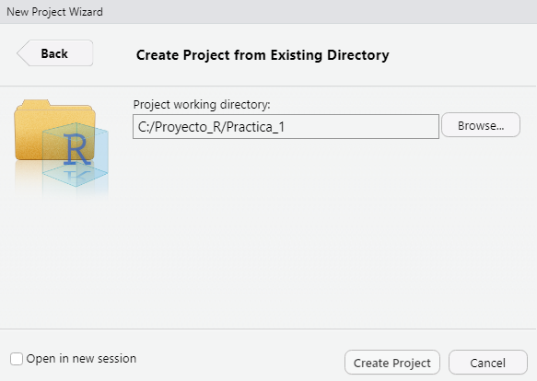
Crear un proyecto nuevo
File>New Project
Existing Directory
Elegir el directorio que contiene los archivos
Create Project

Slide 10
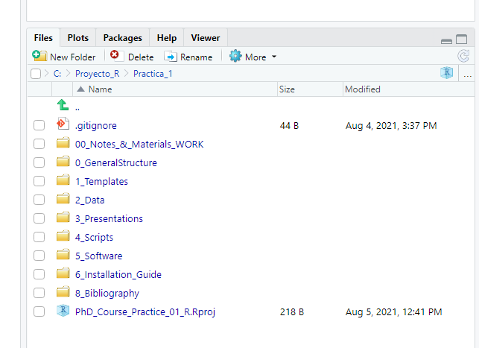
Operativa básica [Script 1]
Utilizar el explorador de archivos Cuadro abajo-derecha
4_Scripts
Elegir Pr01_scrp901.R
Se abrirá el script en el cuadro superior-izquierda

Slide 11
Operativa básica [Script 1]
[SCRIPT1]
1. Instalación y activación de librerías
2. Apertura de 1 archivo CSV
3. Graficación inicial
4. Sumario de señales

Slide 12
Estructura básica de R/RSTUDIO
R es un lenguaje interpretado
Se escribe el código y se ejecuta directamente
Similar a Matlab/Python/…
RSTUDIO es un intérprete gráfico
4 bloques/cuadros
Arriba-izquierda: Scripts y Datos
Arriba-derecha
Environment. Variables disponibles en memoria
Otras cosas
Abajo-izquierda: Consola
Abajo-derecha
Explorador de archivos
Gráficos
Paquetes
Ayuda
(salvo que se reordene)

Slide 13
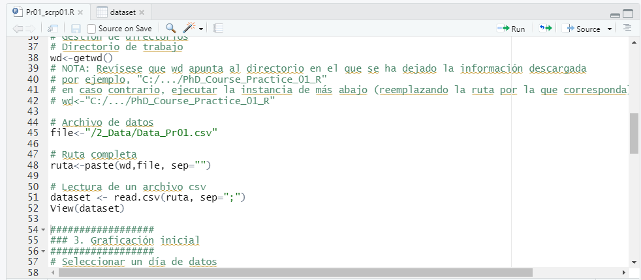
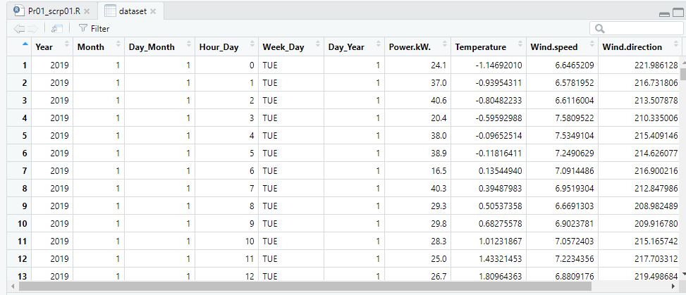
RSTUDIO
Arriba-izquierda: Scripts y Datos
Scripts: bloques de código.
Se guardan como *.R
Editables con cualquier editor de texto
Datos
Inspector del contenido de un elemento de datos

Slide 14
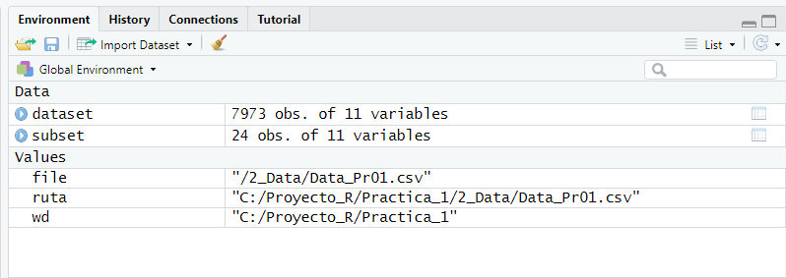
RSTUDIO
Arriba-derecha
Environment. Variables disponibles en memoria
Otras cosas

Slide 15
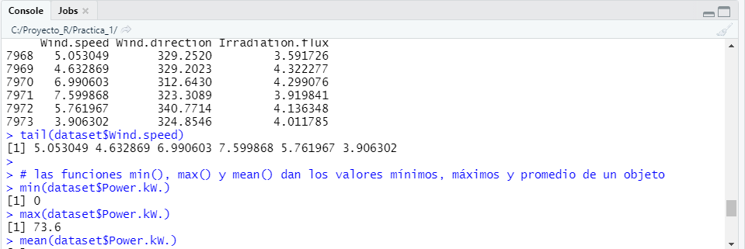
RSTUDIO
Abajo-izquierda: Consola
Introducción de código a mano (>)
Historial de código ejecutado
Resultados

Slide 16
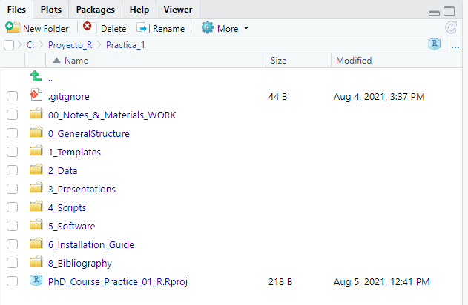
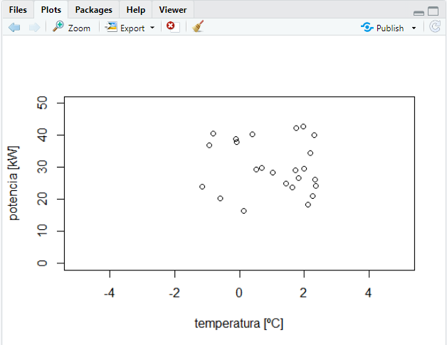
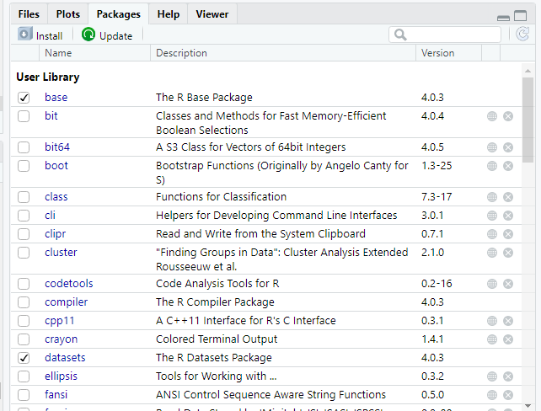
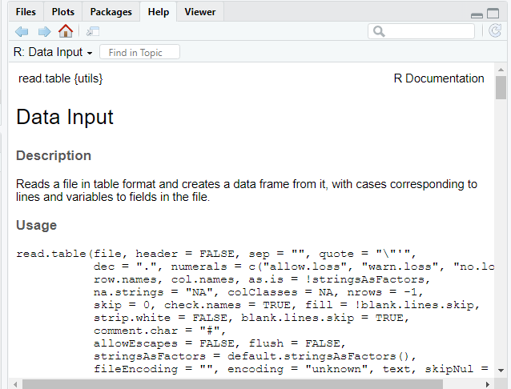
RSTUDIO
Abajo-derecha
Explorador de archivos
Gráficos
Paquetes
Ayuda

Slide 17
Subseteado
[Script 2]
Sumario de cargas de un mes
Sumario de cargas mensual

Slide 18
Tipos de datos
https://digitaschools.com/data-types-in-r-tutorial/

Slide 19
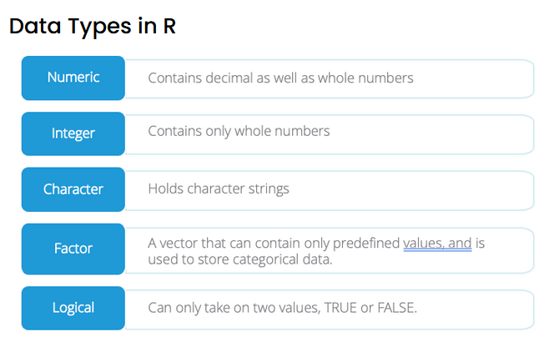

Slide 20
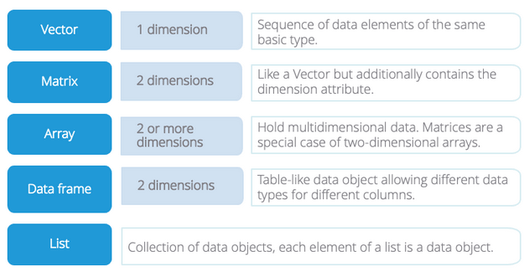

Slide 21

Descanso

Slide 22
Flujo del programa
Script 3
Indexación y acceso a variables
IF
FOR
WHILE

Slide 23
Subseteado II
Script 4
Sumario de carga de un día de la semana
Sumario de carga de todos los días de la semana

Slide 24
Descanso

Slide 25
Leer y escribir archivos
Script 5
Lectura desde archivos CSV
Corrección de archivos
Marcas de tiempo
Cálculos
Escritura de archivos CSV
Archivos RDS

Slide 26
Graficar
Script 6
Gráfico de series temporales(carga térmica vs tiempo)
División del area gráfica
Gráfico XY
Boxplot
Gráfico a archivo

Slide 27
Funciones
El código empleado (scripts 1-6) se repite mucho
Las funciones permiten definir bloques de código homogéneo
Permiten:
Reducir el volumen de código
Mejorar la comprensión del código
Incrementan la calidad
Evitan:
Repetir código
Errores de transcripción
Necesidad de propagar cambios menores a un número grande de instancias

Slide 28
Funciones. Formato
NOMBRE_FUNCION<- function(VARIABLES_DE_ENTRADA)
{
CÓDIGO
return(VARIABLE_DE_SALIDA)
}

Slide 29
Funciones. Ejemplo
2 variables de entrada
Cálculos intermedios
Agrupa las variables de salida en un único vector
(podría ser un dataframe, lista,…)
Define la salida
sumario_carga_mes<- function(dataset,month)
{
subset <- dataset[dataset$Month==month,]
MIN <-min(subset$Power.kW.)
MEAN <-mean(subset$Power.kW.)
MAX <-max(subset$Power.kW.)
VAR_SALIDA <-c(MIN, MEAN, MAX)
return(VAR_SALIDA)
}

